Slide 1
Toán `
LUYỆN TẬP
(TRANG 129)

Slide 2
Muốn tìm số bị chia ta làm như thế nào?
Muốn tìm số bị chia ta lấy thương nhân với số chia.

Slide 3
Bài 1: Tìm y
a) y : 2 = 3
b) y : 3 = 5
y = 3 x 2
y = 5 x 3
y = 6
y = 15
TL: 6 : 2 = 3
TL: 15 : 3 = 5
c) y : 3 = 1
y = 1 x 3
y = 3
TL: 3 : 3 = 1
Muốn tìm số bị chia ta lấy thương nhân với số chia.

Slide 4
Bài 2 : Tìm x
a) x – 2 = 4
b) x : 2 = 4
x = 4 + 2
x = 4 X 2
x = 6
x = 8
TL : 6 – 2 = 4
TL : 8 : 2 = 4
d) x : 4 = 5
c) x – 4 = 5
x = 5 X 4
x = 5 + 4
x = 20
x = 9
TL : 20 : 4 = 5
TL : 9 – 4 = 5

Slide 5
Bài 3: Viết số thích hợp vào ô trống:
Số bị chia | 10 |  | 18 |  | 21
Số chia | 2 | 2 | 2 | 3 | 3 | 3
Thương |  | 5 |  | 3 |  | 4
10
9
12
5
9
7

Slide 6
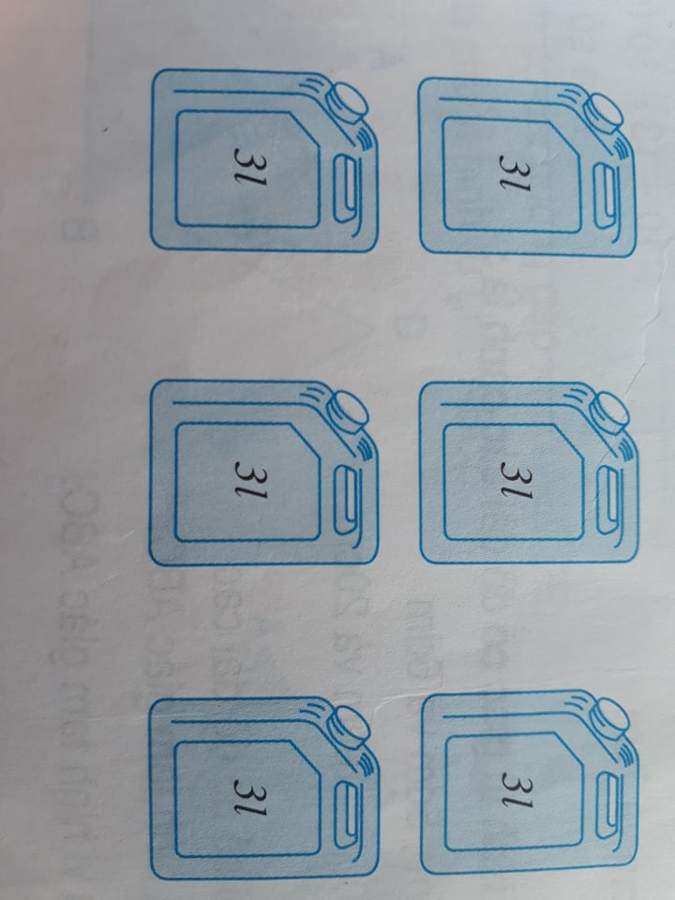
Baøi 4 : Có một số lít dầu đựng trong 6 can, mỗi can 3 lít. Hỏi có tất cả bao nhiêu lít dầu ?
Tóm tắt
1 can : 3 lít dầu
6 can : .... lít dầu ?
Giải
Có tất cả số lít dầu là:
3 x 6 = 18 (l dầu)
Đáp số: 18 (l dầu)

Slide 7
TRÒ CHƠI:
“Ô SỐ
MAY MẮN”
1
2
3
Em nhận được một món quà
Hoan hô bạn nào!
Em rất thông minh
Notes:
7

Slide 8
Theo em, x sẽ bằng bao nhiêu?
x : 3 = 3
A. x = 2
B. x = 5
C. x = 9

Slide 9
Hãy chọn đáp án phù hợp:
x - 3 = 3
x = 3 - 3
x = 0
A. Đúng
B. Sai

Slide 10
Muốn tìm số bị chia, ta lấy:
A. số chia chia cho thương
B. thương nhân với số chia
C. hiệu cộng với số trừ

Slide 11
Thank you

